Slide 1
项目介绍
初始AI
项目搭建
点位管理
人员管理
设备管理
策略管理
商品管理
工单管理

Slide 2
若依专题
项目实战篇

Slide 3
项目介绍
物联网(IoT)
智能售货机
通过互联网连接和交互的物体网络
典型应用：
智能家居
共享充电桩
智能售货机
物联网技术
智能分析与推荐
人员设备绑定管理
移动支付支持
线上线下融合（OMO）
01

Slide 4
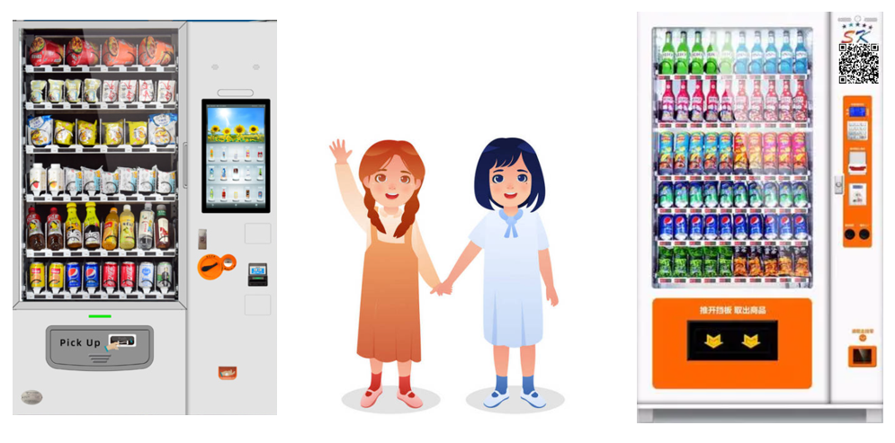
帝可得是什么?
物联网(IoT)
智能售货机
通过互联网连接和交互的物体网络
典型应用：
智能家居
共享充电桩
智能售货机
帝可得是一个基于物联网概念下的智能售货机运营管理系统
物联网技术
智能分析与推荐
人员设备绑定管理
移动支付支持
线上线下融合（OMO）
自我管理功能
物联网技术
智能分析与推荐
人员设备绑定管理
移动支付支持
线上线下融合（OMO）

Slide 5
帝可得是什么?
帝可得是一个基于物联网概念下的智能售货机运营管理系统
物联网(IoT)
智能售货机
让各种物品通过互联网连接起来，实现信息的交换和通信。
智能家居
共享充电桩
智能售货机
是物联网技术的一个典型应用。
物联网技术
智能分析与推荐
人员设备绑定管理
线上线下融合

Slide 6
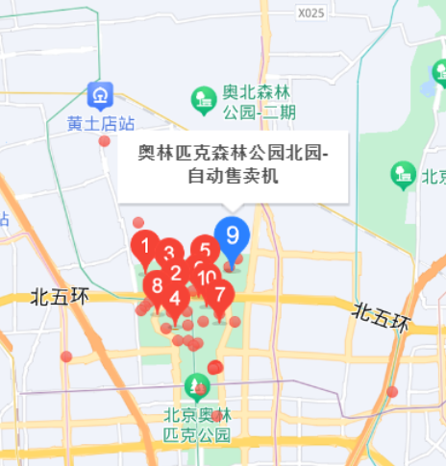
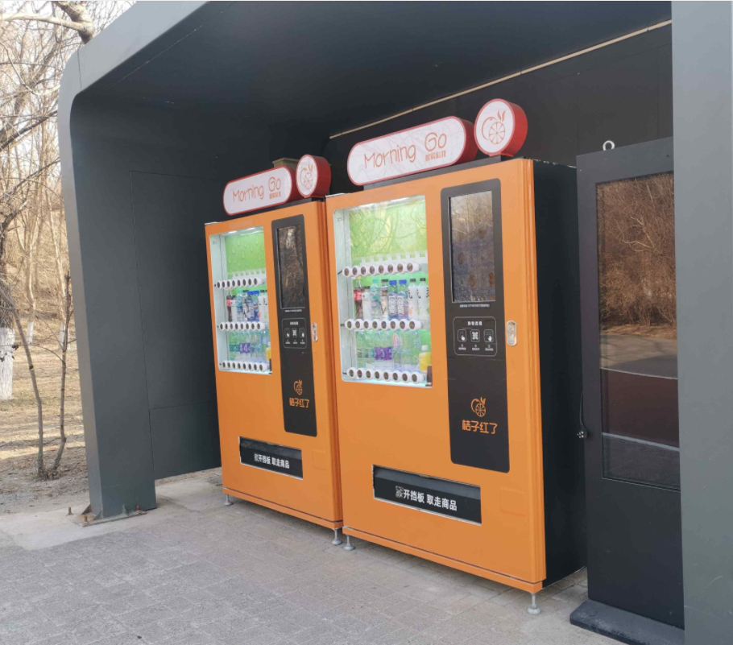
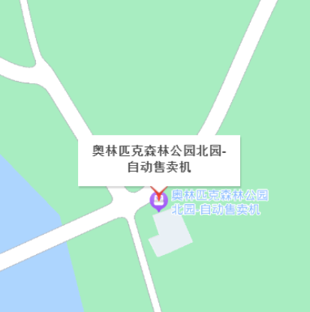
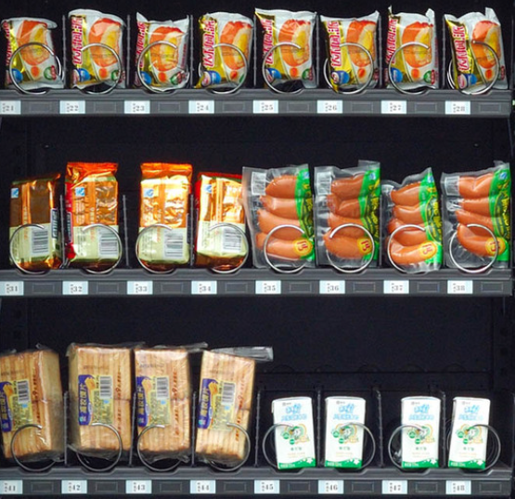

售货机术语
售货机业务中有一些专业名词
区域管理
为了更高效地进行经营管理，公司将运营范围划分为若干个逻辑区域。
售货机功能
智能售货机就像是一个自动的小店，里面摆满了各种商品。
01
03
02
04
点位选择
点位指的是智能售货机的具体放置位置。
货道设计
售货机里面的货道，你可以想象成超市里的那种货架。

Slide 7
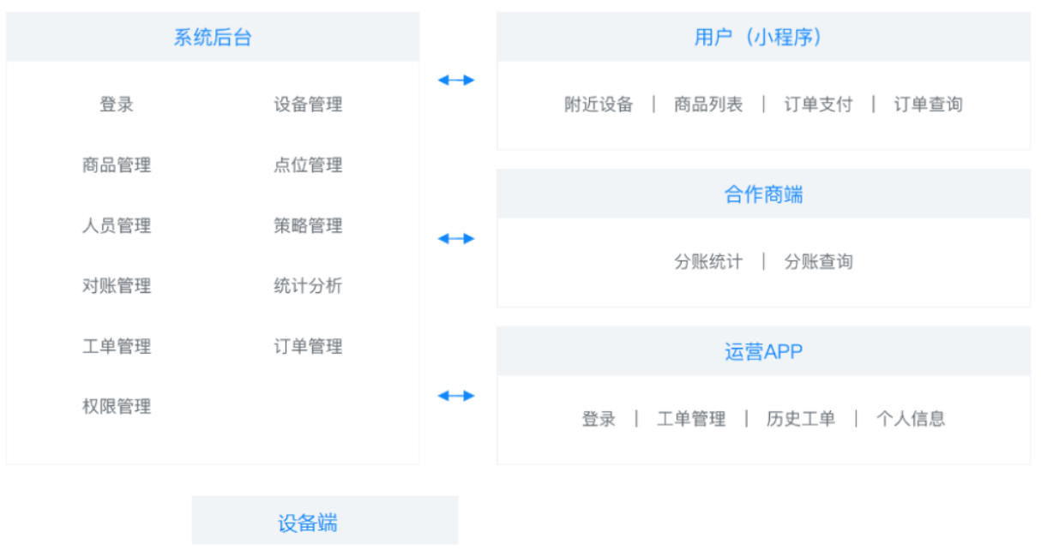
角色与功能
一个完整的售货机系统由五端五角色组成：
管理员：对基础数据（区域、点位、设备、货道、商品等）进行管理，创建工单、查看订单、统计报表等。
运维人员：投放设备、撤除设备、维修设备。
运营人员：补货。
合作商：仅提供点位，坐收渔翁之利。
消费者: 在小程序或屏幕端下单购买商品。

Slide 8
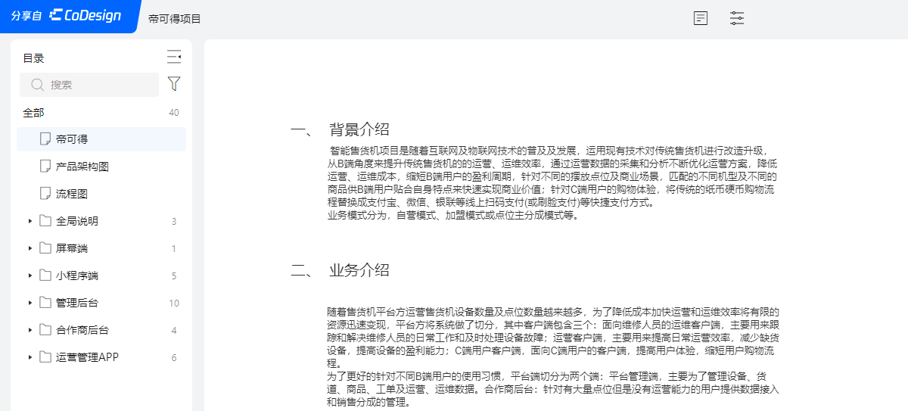
产品原型
帝可得项目点击链接立即查看 https://codesign.qq.com/s/426304924036117

Slide 9
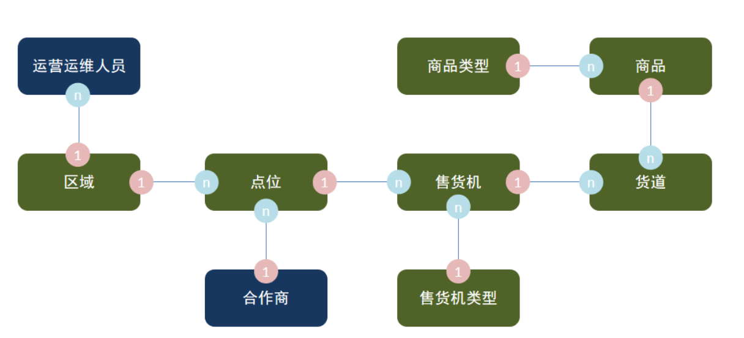
库表设计
系统后台基础数据表关系说明：

Slide 10
初始AI
02

Slide 11
AIGC
提示工程

Slide 12


AIGC
AI（Artificial Intelligence）：即人工智能，是指通过计算机系统模拟人类思维和行为一种技术
它通过机器学习、深度学习等算法，使计算机具备对数据分析、理解、推理和决策的能力
把AI当成一个“人”

Slide 13






AIGC
AIGC（AI Generated Content）：是AI领域的一个应用分支，专注于利用AI技术自动生成内容
文本
代码
图片
音频
视频

Slide 14









AIGC
AI大模型：是一种机器学习模型，经过大量数据训练，具备复杂计算能力的人工智能，其中包括生成内容
ChatGPT-4
AI生成文本
通义灵码
AI生成代码
Midjourney-6
AI生成图片
Stable Audio
AI生成音频
剪映
AI生成视频

Slide 15
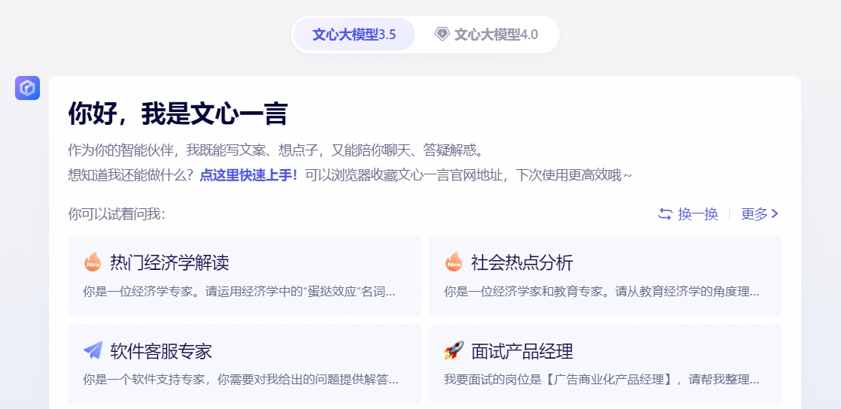
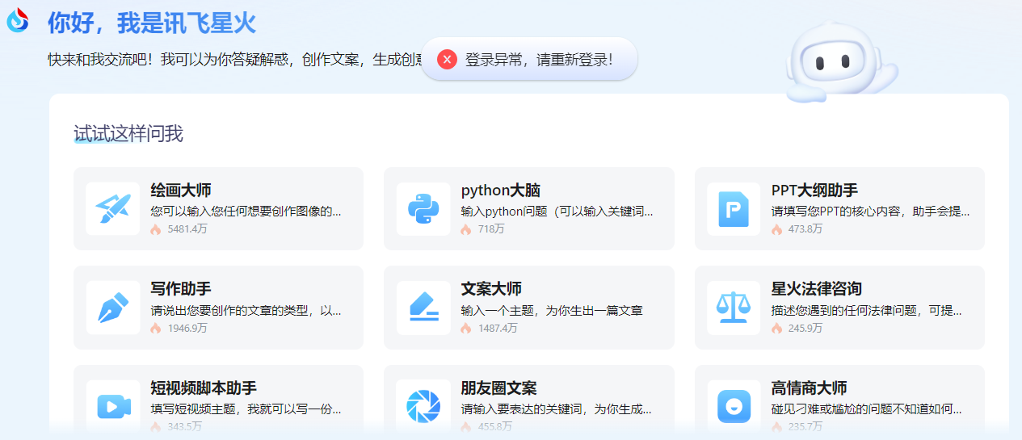
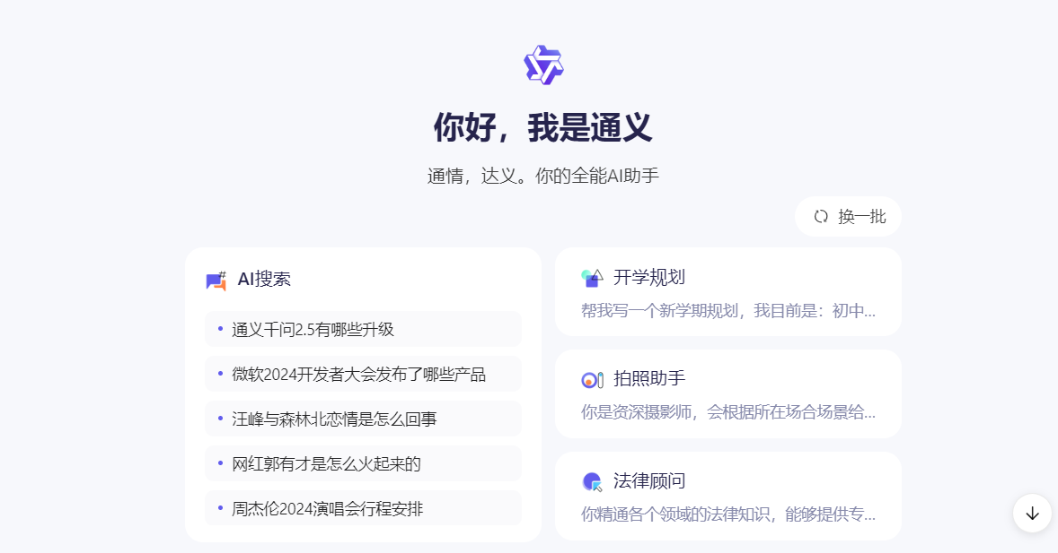
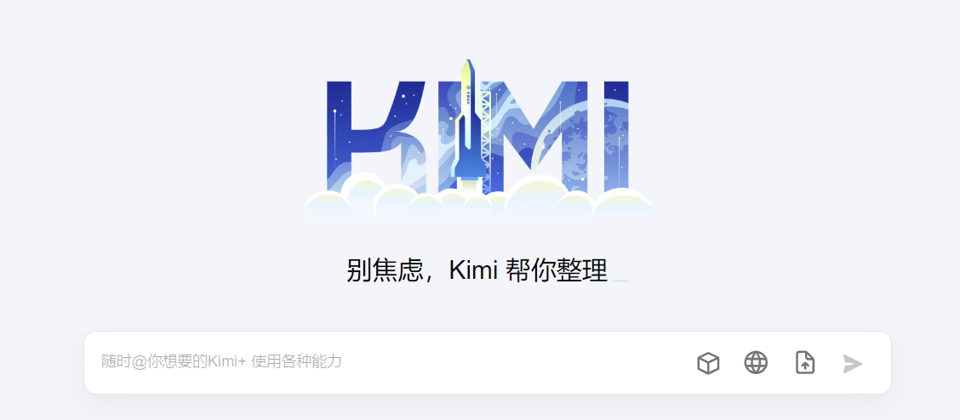
AIGC
国内常见的通用大模型（AGI）产品：
文心一言
讯飞星火
通义千问
KIMI

Slide 16
AIGC
提示工程

Slide 17
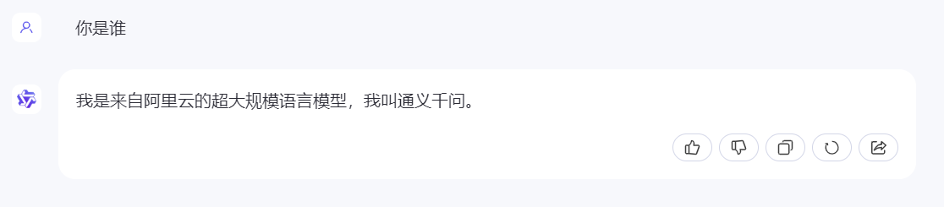
提示工程
提示（Prompt）是我们对大模型提出的问题
"你是谁"这个问题便是Prompt

Slide 18
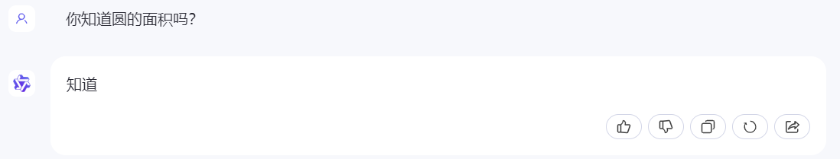
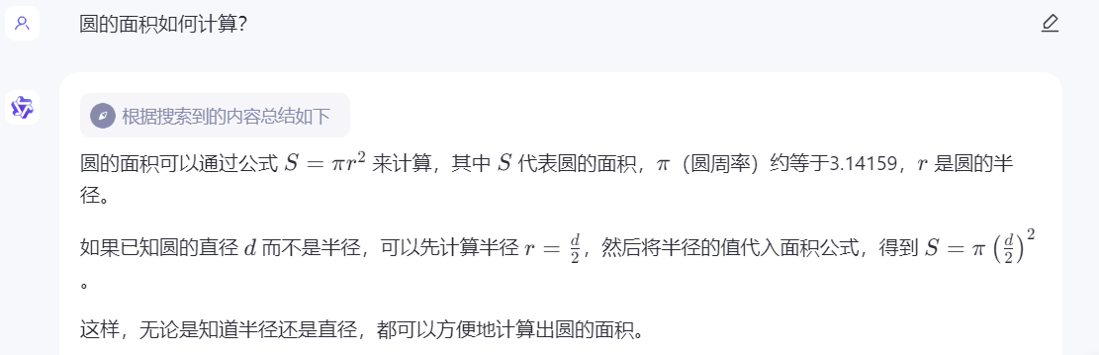
提示工程
同一个问题使用不同的Prompt可能会获得不同的答案

Slide 19



提示工程
提示工程（Prompt Engineering）也被称为上下文提示
设计和优化输入文本（Prompt）来引导AI模型生成预期的输出
提示
回答

Slide 20
Prompt的组成
角色：给 AI 定义一个最匹配任务的角色，比如：「你是一位专业的博客作者」
指示：对任务进行描述，比如：「撰写一篇关于最新AI技术发展的文章」

Slide 21
Prompt的组成
角色：给 AI 定义一个最匹配任务的角色，比如：「你是一位专业的博客作者」
指示：对任务进行描述，比如：「撰写一篇关于最新AI技术发展的文章」
上下文：给出与任务相关的其它背景信息
例子：必要时给出举例，[实践证明其对输出正确性有帮助]
输入：任务的输入信息；在提示词中明确的标识出输入
输出：输出的格式描述，以便后继模块自动解析模型的输出结果，比如（JSON、Java）
减少二义性

Slide 22
Prompt练习
角色：你是一位专业的博客作者。
指示：撰写一篇关于最新AI技术发展的文章。
上下文：文章应该涵盖AI技术的当前状态和未来趋势。
例子：可以引用最近的AI技术突破和行业专家的见解。
输入：当前AI技术的相关信息和数据。
输出：一篇结构清晰、观点鲜明的文章草稿。

Slide 23
常见的编程相关的Prompt
你是一个软件工程师，帮我生成MySQL的表结构
你是一个软件工程师，现在要根据数据库的sql脚本，编写数据库说明文档
你是一个软件工程师，为了方便理解代码执行流程，需要给出代码执行的流程图

Slide 24
AI互动指令Prompt组成
角色、指令
上下文、例子、输入、输出

Slide 25
项目搭建
03

Slide 26
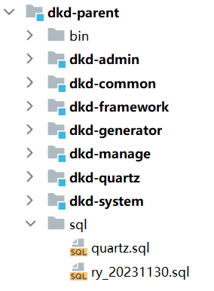
搭建后端项目
后端仓库地址：https://gitee.com/yudian1991/dkd-parent.git
Git克隆并初始化项目
MySQL导入与配置
启动Redis与配置
运行后端项目

Slide 27
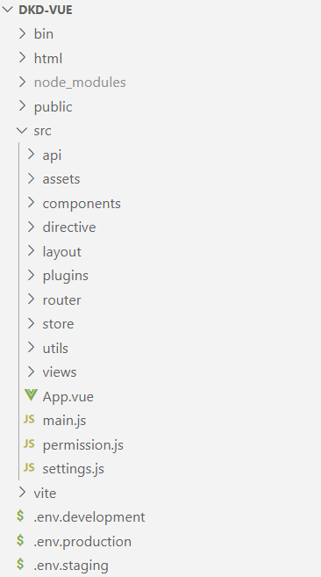
搭建前端项目
前端仓库地址：https://gitee.com/yudian1991/dkd-vue.git
Git克隆并初始化项目
安装依赖
运行前端项目

Slide 28
点位管理
04

Slide 29
需求说明
业务场景：公司计划在北京的高流量商业和居民区与潜在合作商洽谈，确定点位部署智能售货机，提供便捷的购买服务。
点位管理主要涉及到三个功能模块，业务流程如下：
登录
点位管理
开始
后台登录
新增区域
新增合作商
新增点位
结束

Slide 30
库表设计
生成基础代码
区域管理改造
合作商管理改造
点位管理改造

Slide 31
点位管理
04
库表设计
生成基础代码
区域管理改造
合作商管理改造
点位管理改造

Slide 32
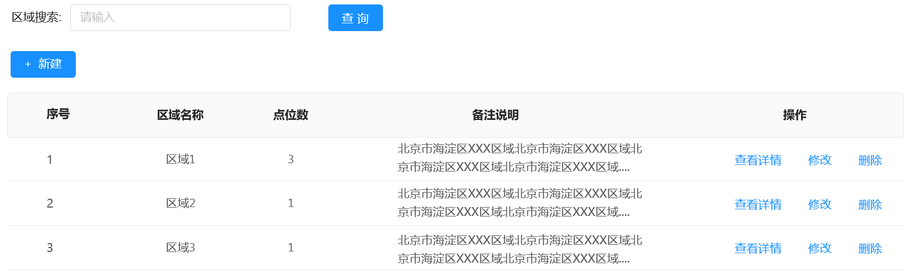
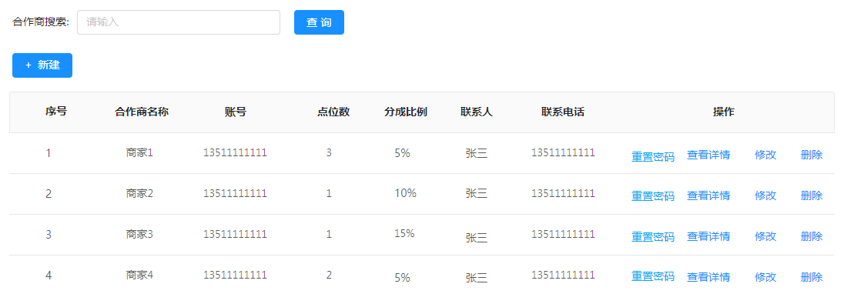
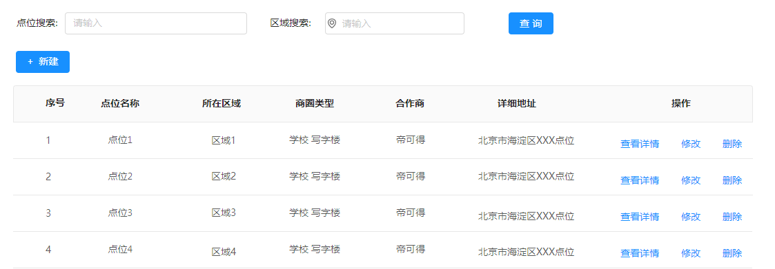
库表设计
参考页面原型和具体需求完成库表设计
区域表：主键id、区域名称、备注说明
BaseEntity
public class BaseEntity implements Serializable{ @JsonIgnore private String searchValue; /** 搜索值 */ private String createBy; /** 创建者 */ @JsonFormat(pattern = "yyyy-MM-dd HH:mm:ss") private Date createTime; /** 创建时间 */ private String updateBy; /** 更新者 */ @JsonFormat(pattern = "yyyy-MM-dd HH:mm:ss") private Date updateTime; /** 更新时间 */ private String remark; /** 备注 */
@JsonInclude(JsonInclude.Include.NON_EMPTY) private Map<String, Object> params; /** 请求参数*/
}
合作商表：主键id、合作商名称、联系人、
联系电话、分成比例、账号、密码
点位表：主键id、点位名称、详细地址、
商圈类型、区域外键、合作商外键

Slide 33
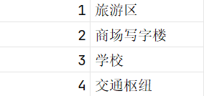
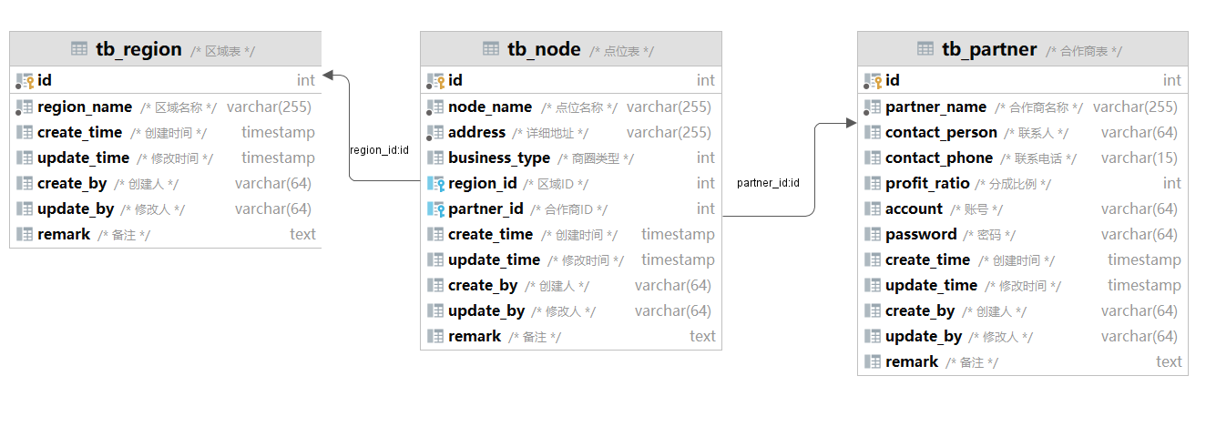
库表设计
对于点位管理数据模型，下面是示意图：
关系字段：region_id、partner_id
数据字典：business_type

Slide 34
点位管理
04
库表设计
生成基础代码
区域管理改造
合作商管理改造
点位管理改造

Slide 35
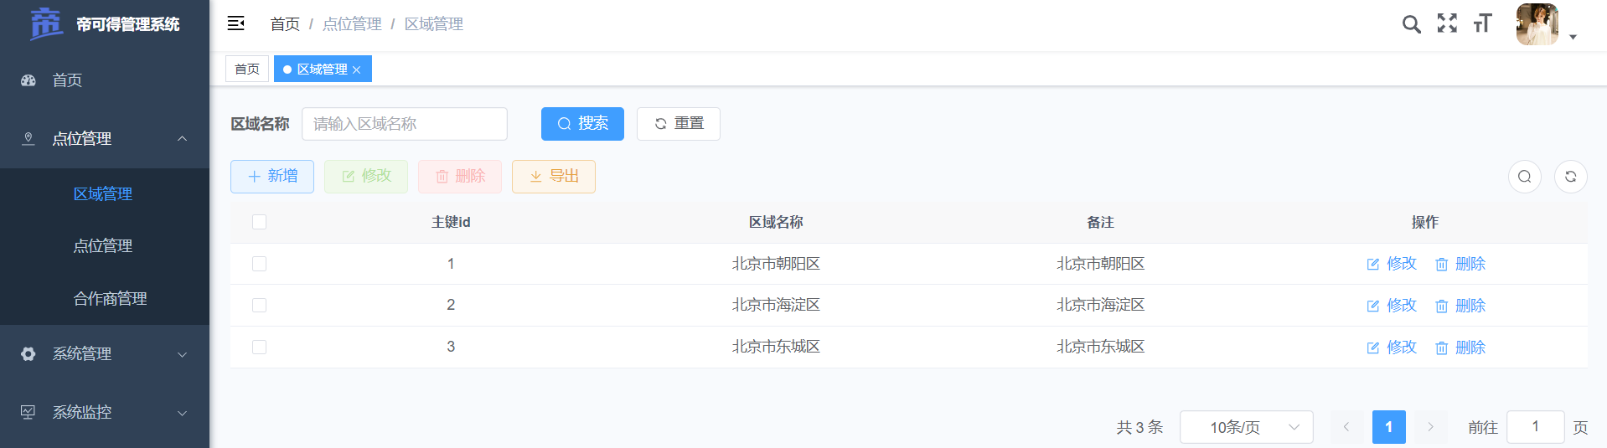
生成基础代码
使用若依代码生成器，生成区域管理、合作商管理、点位管理前后端基础代码，并导入到项目中：

Slide 36

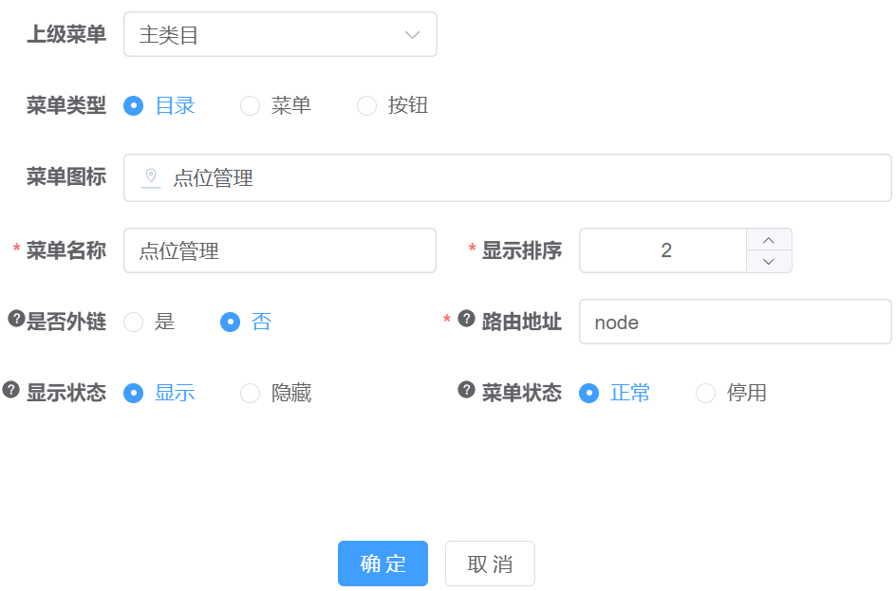
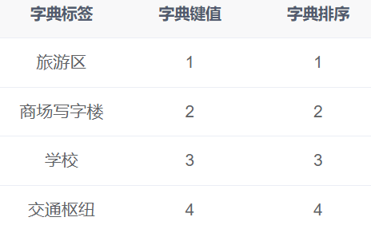
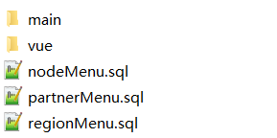


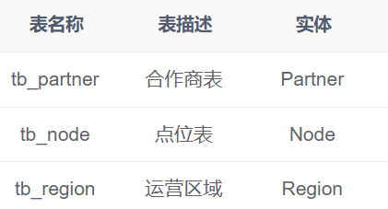


生成基础代码
使用若依代码生成器，生成区域管理、合作商管理、点位管理前后端基础代码，并导入到项目中：
创建目录菜单
添加数据字典
配置代码生成信息
下载代码并导入项目

Slide 37
点位管理
04
库表设计
生成基础代码
区域管理改造
合作商管理改造
点位管理改造

Slide 38
区域管理改造
参考页面原型，完成基础布局展示改造

Slide 39
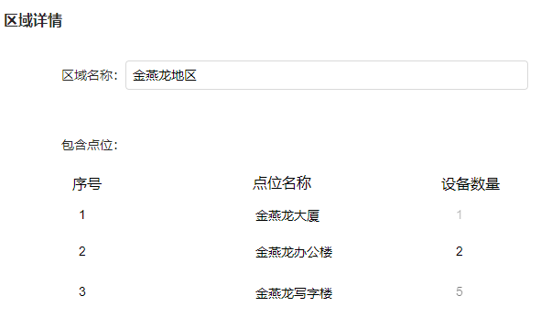
区域管理改造
查看详情，需要显示当前区域下所有点位列表（稍后完成）
在查询区域列表时，同时显示每个区域的点位数

Slide 40
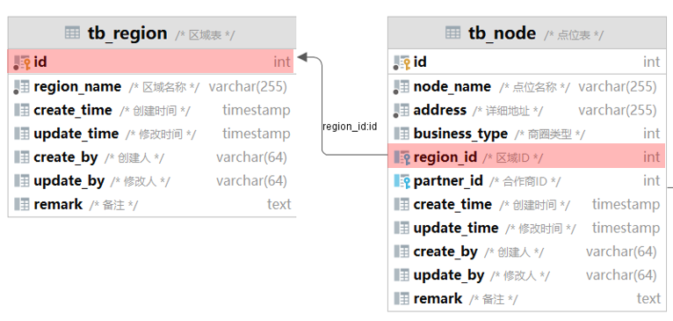
区域管理改造
实现此功能方案：
（1）同步存储在区域表中有点位数的字段，当点位发生变化时，同步区域表中的点位数。
（2）关联查询编写关联查询语句，在mapper 层封装。
区域和点位表，记录个数都不是很多，所以我们采用关联查询这种方案。

Slide 41
区域列表改造步骤？
确定关联查询方案并编写sql
创建RegionVo
在RegionMapper和xml中添加查询Vo方法和sql
在RegionService接口和实现类中添加查询Vo方法
修改RegionController查询方法
修改前端视图组件

Slide 42
点位管理
04
库表设计
生成基础代码
区域管理改造
合作商管理改造
点位管理改造

Slide 43
合作商管理改造
参考页面原型，完成基础布局展示改造

Slide 44
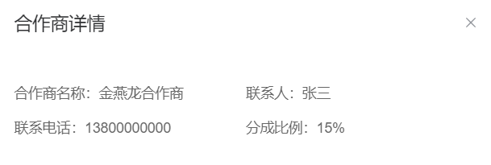
合作商管理改造
查看详情，需要显示合作商名称、联系人、联系电话、分成比例
在查询合作商列表时，同时显示每个合作商的点位数
重置密码，初始密码为123456

Slide 45
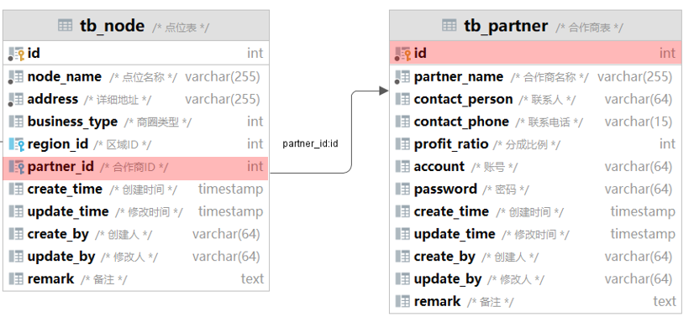
合作商管理改造
实现此功能方案：
关联查询编写关联查询语句，在mapper 层封装。

Slide 46
合作商管理改造
查看详情，需要显示合作商名称、联系人、联系电话、分成比例
在查询合作商列表时，同时显示每个合作商的点位数
重置密码，初始密码为123456

Slide 47

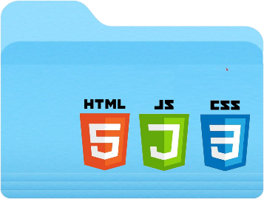









合作商管理改造
前后端分离开发流程
原型+需求
接口文档
阅读-开发
阅读-开发
请求
响应
前端
后端

Slide 48
合作商管理改造
重置密码开发流程
接口文档
partner/vue
partner.js
请求
PartnerController
重置密码页面实现
抽取api请求方法
1.接收请求参数（合作商id）
2.创建合作商对象
（设置id和初始密码）
3.调用service更新
响应

Slide 49
基础布局和密码加密
查看详情
合作商列表
重置密码

Slide 50
点位管理
04
库表设计
生成基础代码
区域管理改造
合作商管理改造
点位管理改造

Slide 51
点位管理改造
参考页面原型，完成基础布局展示改造

Slide 52
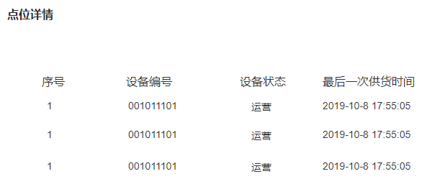
点位管理改造
查看详情，需要显示当前点位下所有设备列表（稍后完成）
在区域详情中，需要显示每个点位的设备数
在点位列表查询中，关联显示区域、合作商等信息

Slide 53
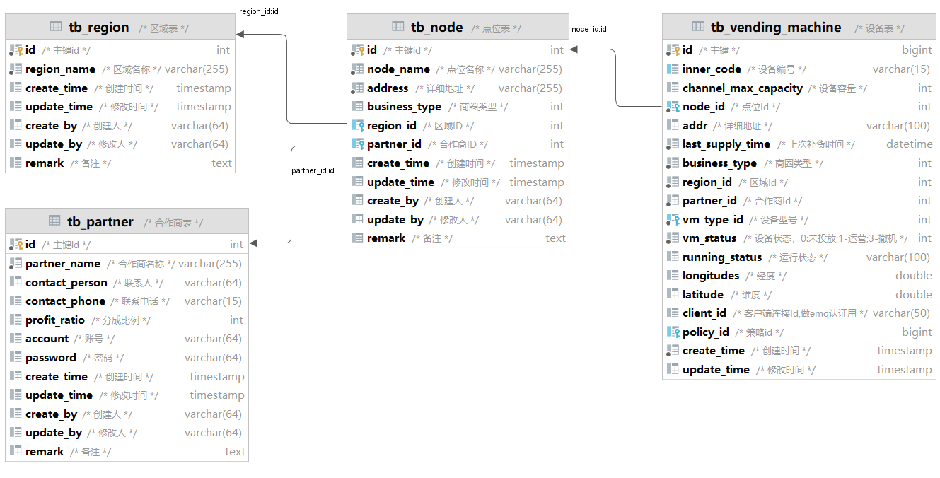
点位管理改造
实现此功能方案：
关联查询：对于设备数量的统计，我们需要执行关联查询，在mapper 层封装。
关联实体：对于区域和合作商的数据，我们会采用Mybatis提供的嵌套查询功能。
Mapper.xml
<resultMap></resultMap>
<association> </association>
<collection></collection>

Slide 54
区域查看详情
区域管理页面中点击查看详情，需要显示当前区域下所有点位列表和设备数量

Slide 55
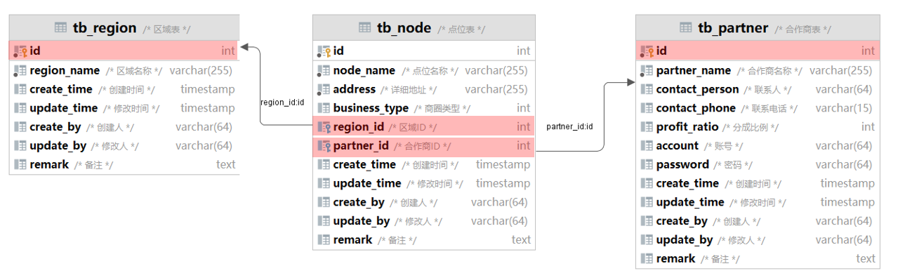
数据完整性
在删除区域或合作商数据时，关联的点位数据该如何处理？

Slide 56
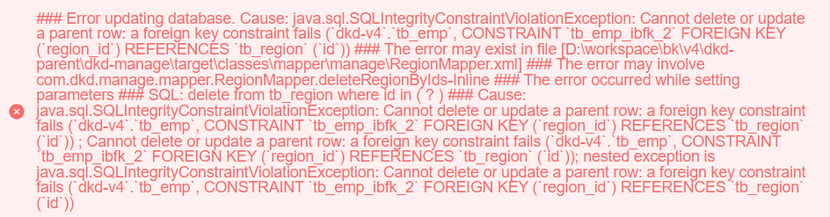
全局异常处理器
SQLIntegrityConstraintViolationException：这个类通常用于表示SQL数据库操作中的完整性约束违反异常
例如：外键约束、唯一约束等。当数据库操作违反了这些约束时，就会抛出这个异常。
DataIntegrityViolationException：在使用SpringBoot框架时，如果违反了数据完整性抛出这个异常。

Slide 57
区域/合作商删除操作的处理流程？
将点位表级联操作改为限制删除
在全局异常处理器中捕获异常友情提示

Slide 58
人员管理
05

Slide 59
需求说明
业务场景：想象一下，在我们确定了区域、合作商、点位之后，接下来的步骤是什么？
人员管理主要涉及到人员列表功能模块，业务流程如下：
登录
人员管理
开始
关联角色
后台登录
新增员工
结束
关联区域

Slide 60
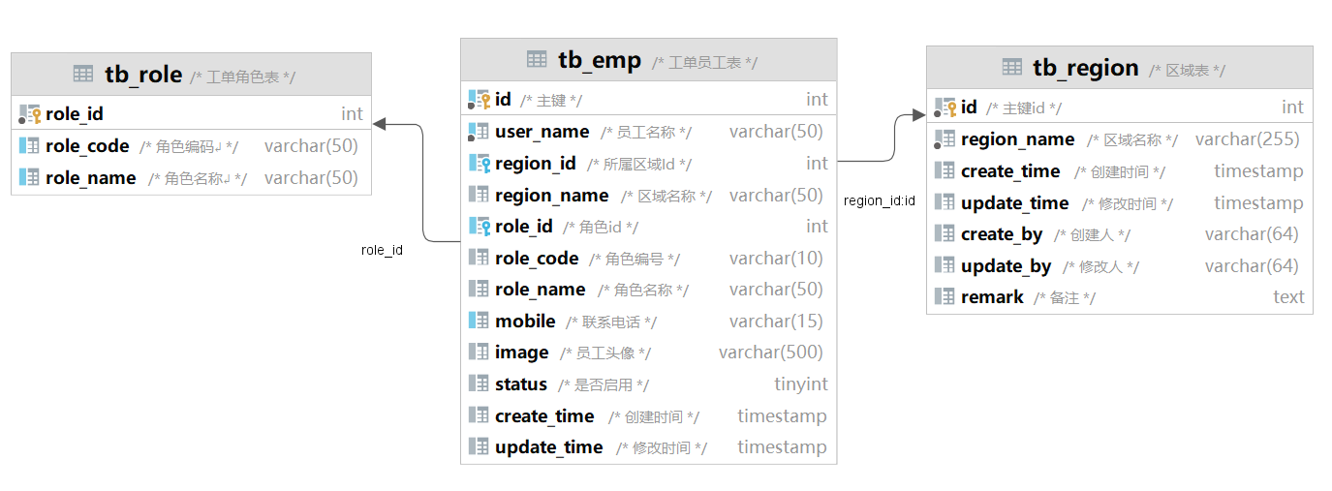
库表设计
对于人员管理数据模型，下面是示意图：
关系字段：role_id、region_id
数据字典：status（1启用、0停用）
冗余字段：region_name、role_code、role_name

Slide 61
生成基础代码
人员列表改造

Slide 62
人员管理
05
生成基础代码
人员列表改造

Slide 63
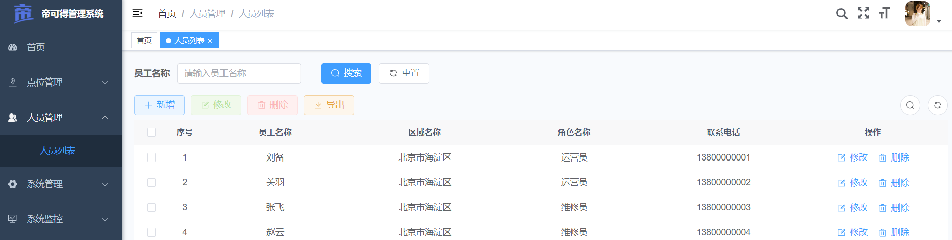
生成基础代码
使用若依代码生成器，生成人员列表前后端基础代码，并导入到项目中：

Slide 64

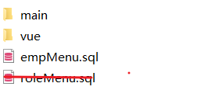

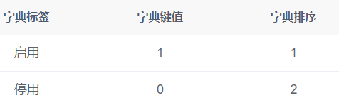

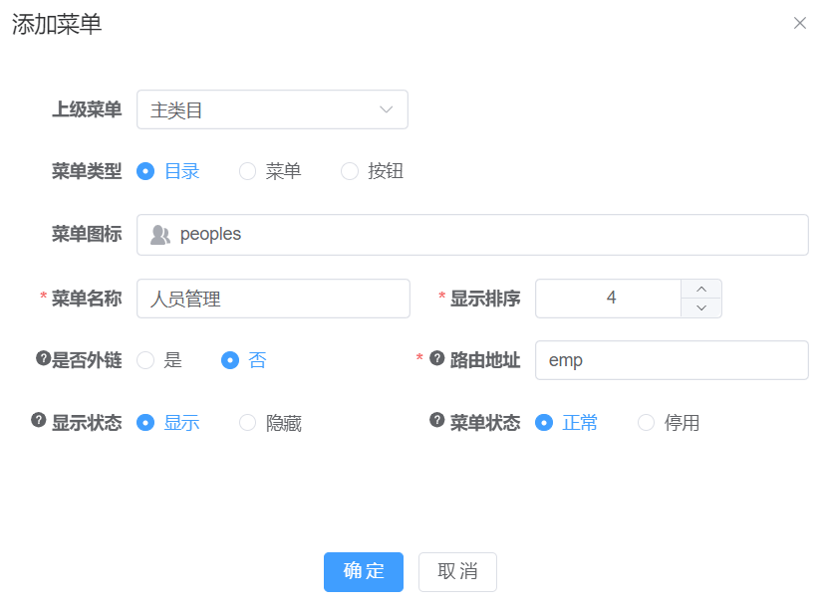
生成基础代码
使用若依代码生成器，生成人员列表前后端基础代码，并导入到项目中：
创建目录菜单
添加数据字典
配置代码生成信息
下载代码并导入项目

Slide 65
人员管理
05
生成基础代码
人员列表改造

Slide 66
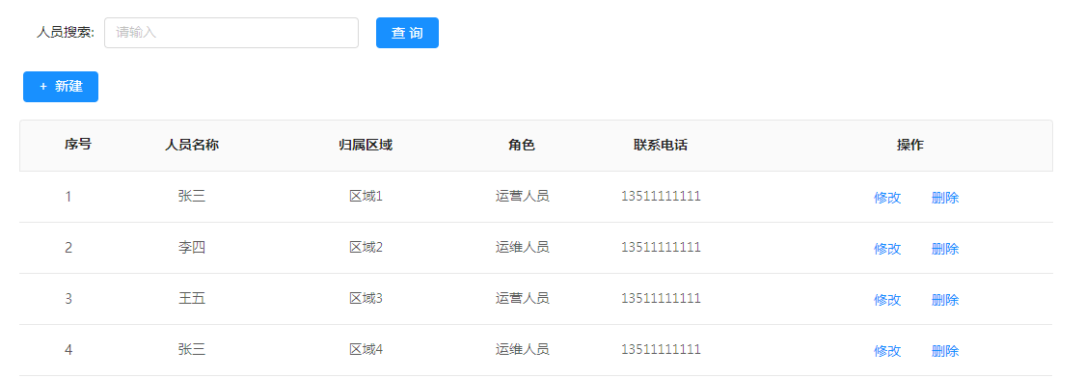
人员列表改造
参考页面原型，完成基础布局展示改造

Slide 67
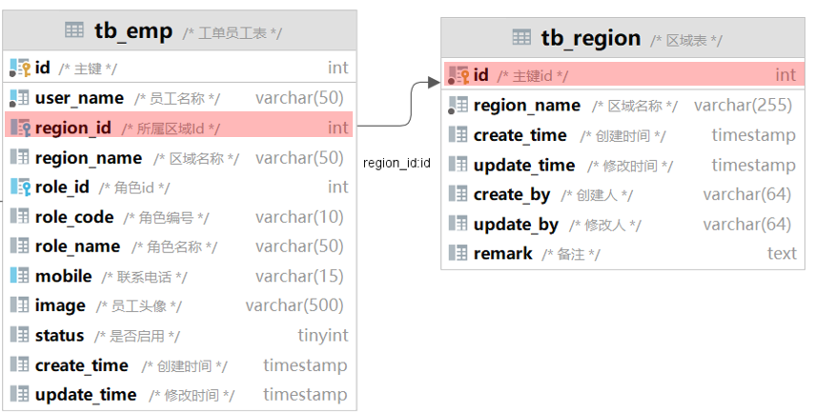
人员列表改造
实现此功能方案：
同步存储：在员工表中有区域名称的冗余字段，在更新区域表的同时，同步更新员工表中区域名称。

Slide 68



文件存储
云
在若依框架目前的实现中，是把图片存储到了服务器本地的目录
性能瓶颈
FastDFS
磁盘满了
MinIO
单点故障

Slide 69
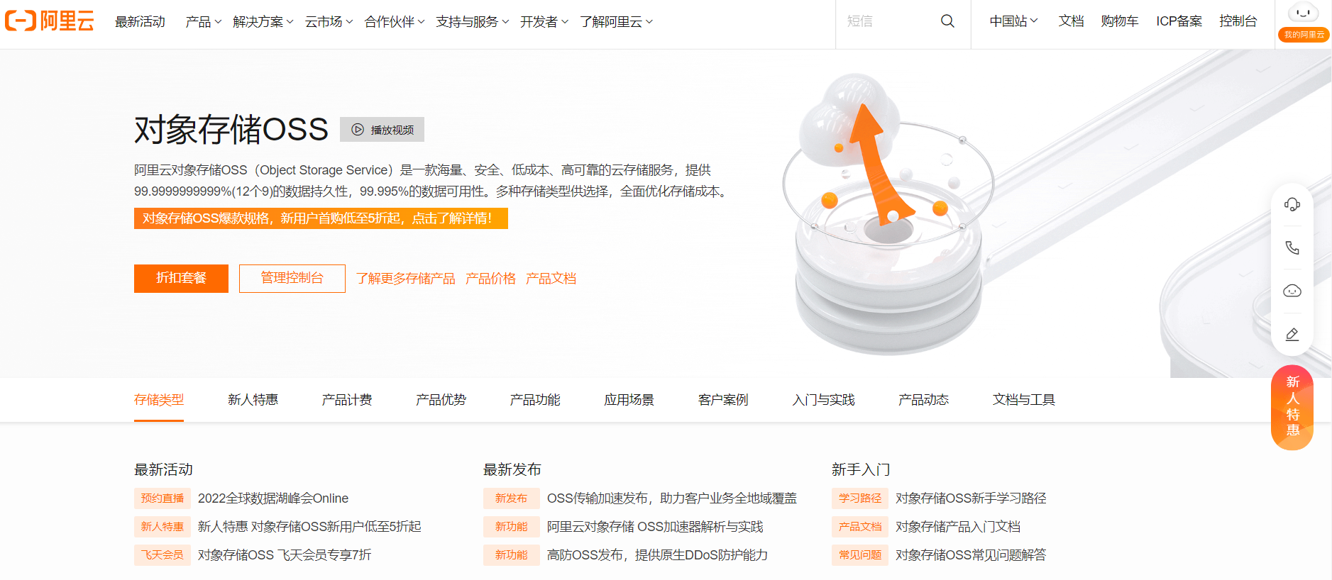
文件存储
阿里云对象存储OSS（Object Storage Service），是一款海量、安全、低成本、高可靠的云存储服务。使用OSS，您可以通过网络随时存储和调用包括文本、图片、音频和视频等在内的各种文件。

Slide 70
文件存储
阿里云对象存储OSS（Object Storage Service），是一款海量、安全、低成本、高可靠的云存储服务。使用OSS，您可以通过网络随时存储和调用包括文本、图片、音频和视频等在内的各种文件。
阿里云OSS
上传
文件上传

Slide 71
文件存储
阿里云使用步骤
注册阿里云
(实名认证)
充值
开通对象存储
服务(OSS)
创建bucket
获取AccessKey
(秘钥)
参照官方SDK
编写入门程序
集成使用
准备工作
SDK：Software Development Kit 的缩写，软件开发工具包，包括辅助软件开发的依赖（jar包）、代码示例等，都可以叫做SDK。

Slide 72
文件存储
阿里云使用步骤
参照官方SDK
编写入门程序
项目集成OSS
注册阿里云
(实名认证)
充值
开通对象存储
服务(OSS)
创建bucket
获取并配置AccessKey
(秘钥)
Bucket：存储空间是用户用于存储对象（Object，就是文件）的容器，所有的对象都必须隶属于某个存储空间。
SDK：Software Development Kit 的缩写，软件开发工具包，包括辅助软件开发的依赖（jar包）、代码示例等，都可以叫做SDK。

Slide 73
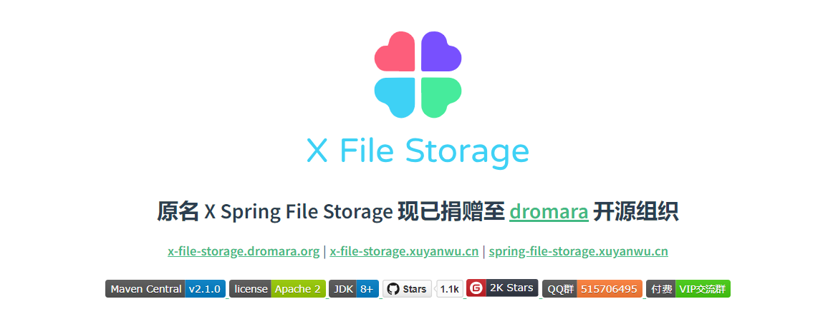
文件存储
X File Storage官网： https://x-file-storage.xuyanwu.cn/
一行代码将文件存储到本地、阿里云 OSS、华为云 OBS、七牛云 Kodo、腾讯云 COS…..其它兼容 S3 协议的存储平台
简化配置
易于集成
功能丰富
开箱即用

Slide 74
设备管理
06

Slide 75
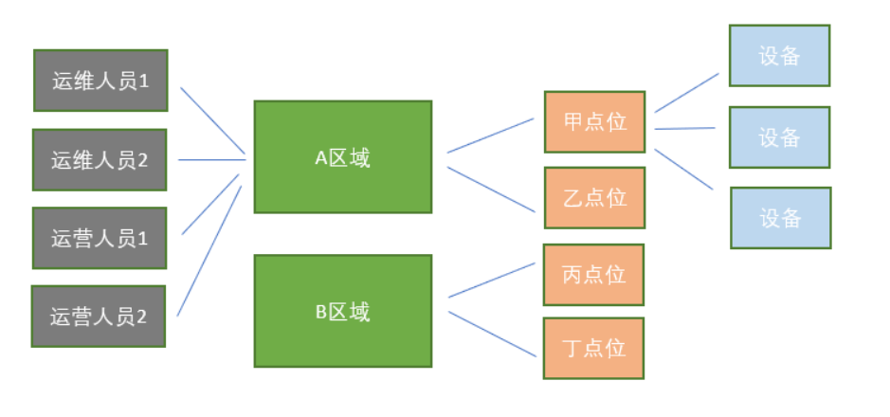
需求说明
业务场景：管理员在系统录入设备信息后，员工将负责设备（智能售货机）的投放和商品补货工作
设备管理主要涉及到三个功能模块，业务流程如下：
登录
点位管理
开始
后台登录
新增设备类型
新增设备
新增货道
结束

Slide 76
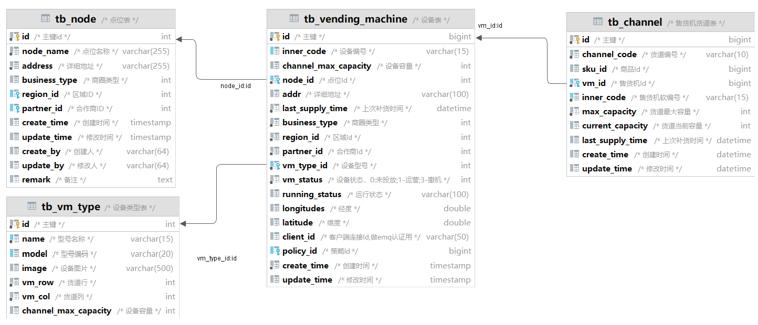
库表设计
数据字典：vm_status（0未投放、1运营、3撤机）
冗余字段：addr、business_type、region_id、partner_id
对于设备管理数据模型，下面是示意图：

Slide 77
生成基础代码
设备类型改造
设备管理改造
设备状态改造
点位查看详情

Slide 78
设备管理
06
生成基础代码
设备类型改造
设备管理改造
设备状态改造
点位查看详情

Slide 79
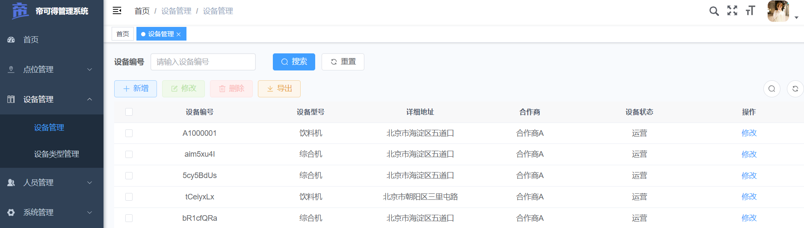
生成基础代码
使用若依代码生成器，生成设备类型、设备、货道前后端基础代码，并导入到项目中：

Slide 80


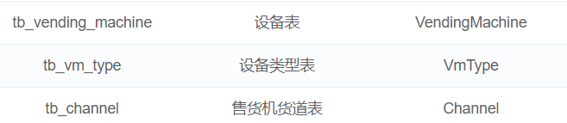
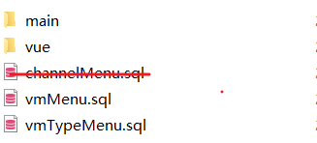


生成基础代码
使用若依代码生成器，生成设备类型、设备、货道前后端基础代码，并导入到项目中：
创建目录菜单
添加数据字典
配置代码生成信息
下载代码并导入项目

Slide 81
设备管理
06
生成基础代码
设备类型改造
设备管理改造
设备状态改造
点位查看详情

Slide 82

设备类型改造
参考页面原型，完成基础布局展示改造

Slide 83
设备管理
06
生成基础代码
设备类型改造
设备管理改造
设备状态改造
点位查看详情

Slide 84

设备管理改造
参考页面原型，完成基础布局展示改造

Slide 85


设备管理改造
新增设备时，补充设备表其他字段信息，还需要根据售货机类型创建所属货道

Slide 86
设备管理改造
新增设备时，根据点位补充冗余字段信息，还需要根据售货机类型创建所属货道

Slide 87


设备管理改造
修改设备时，根据点位同步更新冗余字段信息

Slide 88
设备管理
06
生成基础代码
设备类型改造
设备管理改造
设备状态改造
点位查看详情

Slide 89

设备状态改造
为设备状态管理功能创建前端页面，并在若依框架中定义相应的路由和菜单项
然后基于原型完成视图组件基础布局展示改造

Slide 90
设备管理
06
生成基础代码
设备类型改造
设备管理改造
设备状态改造
点位查看详情

Slide 91

点位查看详情
点位管理页面中点击查看详情，需要显示当前点位下所有设备信息

Slide 92
策略管理
07

Slide 93
需求说明
业务场景：管理员在系统中可以对每一台设备设置一个固定折扣，用于营销作用
策略管理主要涉及到二个功能模块，业务流程如下：
登录
策略管理
开始
后台登录
新增策略
策略分配
结束

Slide 94

库表设计
对于策略管理数据模型，下面是示意图：
关系字段：policy_id

Slide 95
生成基础代码
策略管理改造
设备策略分配

Slide 96
策略管理
07
生成基础代码
策略管理改造
设备策略分配

Slide 97

生成基础代码
使用若依代码生成器，生成策略管理前后端基础代码，并导入到项目中：

Slide 98



生成基础代码
使用若依代码生成器，生成策略管理前后端基础代码，并导入到项目中：
创建目录菜单
配置代码生成信息
下载代码并导入项目

Slide 99
策略管理
07
生成基础代码
策略管理改造
设备策略分配

Slide 100

策略管理改造
参考页面原型，完成基础布局展示改造

Slide 101

策略管理改造
管理员点击查看详情，展示策略名称和该策略下的设备列表

Slide 102
策略管理
07
生成基础代码
策略管理改造
设备策略分配

Slide 103

设备策略分配
在设备管理页面中点击策略，对设备设置一个固定折扣，用于营销作用

Slide 104
商品管理
08

Slide 105
需求说明
业务场景：智能售货机的货道管理、商品类型以及具体商品信息的管理
商品管理主要涉及到三个功能模块，业务流程如下：
登录
商品管理
开始
后台登录
新增商品类型
新增商品
货道关联商品
结束

Slide 106

库表设计
对于商品管理数据模型，下面是示意图：
关系字段：class_id、sku_id、vm_id

Slide 107
生成基础代码
商品类型改造
商品管理改造
批量导入
货道关联商品

Slide 108
商品管理
08
生成基础代码
商品类型改造
商品管理改造
批量导入
货道关联商品

Slide 109

生成基础代码
使用若依代码生成器，生成商品管理前后端基础代码，并导入到项目中：

Slide 110



生成基础代码
使用若依代码生成器，生成商品管理前后端基础代码，并导入到项目中：
创建目录菜单
配置代码生成信息
下载代码并导入项目

Slide 111
商品管理
08
生成基础代码
商品类型改造
商品管理改造
批量导入
货道关联商品

Slide 112

商品类型改造
参考页面原型，完成基础布局展示改造

Slide 113
商品管理
08
生成基础代码
商品类型改造
商品管理改造
批量导入
货道关联商品

Slide 114

商品管理改造
参考页面原型，完成基础布局展示改造

Slide 115


商品管理改造
在删除商品时，需要判断此商品是否被售货机的货道关联，如果关联则无法删除
物理外键约束和逻辑外键约束

Slide 116
商品管理
08
生成基础代码
商品类型改造
商品管理改造
批量导入
货道关联商品

Slide 117

批量导入
为了提升商品数据录入的效率，我们可以通过Excel实现商品数据的批量导入

Slide 118

批量导入
EasyExcel官网： https://easyexcel.alibaba.com
阿里巴巴开源的框架，它以使用简单、功能强大和节省内存而著称，特别适合于需要进行大量数据导入和导出的场景
若依集成easyexcel实现excel表格增强

Slide 119
商品管理
08
生成基础代码
商品类型改造
商品管理改造
批量导入
货道关联商品

Slide 120

货道关联商品
管理员对智能售货机内部的货道进行商品摆放的管理

Slide 121
货道关联商品
管理员对智能售货机内部的货道进行商品摆放的管理
查询设备类型（已完成）
查询货道列表（待完成）
查询商品列表（已完成）
货道关联商品（待完成）

Slide 122
货道关联商品
管理员对智能售货机内部的货道进行商品摆放的管理
查询设备类型（已完成）
查询货道列表（待完成）
查询商品列表（已完成）
货道关联商品（待完成）

Slide 123



货道关联商品
将资料中货道相关的前端代码复制到dkd-vue项目中

Slide 124
货道关联商品
根据售货机编号查询货道列表

Slide 125

货道关联商品
根据售货机编号查询货道列表
Controller
Service
Mapper
接收售货机编号参数innerCode
调用Service查询,获取List<ChannelVo>
响应结果
调用Mapper接口查询
根据售货机编号查询货道列表，返回List<ChannelVo>
在xml中手动映射并嵌套查询商品信息

Slide 126
货道关联商品
完成货道配置，实现货道关联商品

Slide 127


货道关联商品
完成货道配置，实现货道关联商品
Controller
Service
Mapper
接收货道配置参数ChannelConfigDto
调用Service实现货道关联商品
响应结果
将DTO转为PO
批量修改货道
根据售货机编号和货道编号查询货道信息
批量修改货道

Slide 128
工单管理
09

Slide 129
需求说明
业务场景：管理员在后台创建工单后，工作人员可在运营管理App中查看并根据情况选择执行或取消分配给自己的任务。
工单管理主要涉及到二个功能模块，业务流程如下：
登录
商品管理
开始
选择设备
后台登录
新增工单
选择类型
结束
选择人员

Slide 130

需求说明
工单分类：运营（补货）工单、运维（投放、维修、撤机）工单
工单状态：1 待处理 2 已接收（进行中） 3 已取消 4 已完成

Slide 131

库表设计
对于工单管理数据模型，下面是示意图：
关系字段：task_id、 product_type_id、inner_code、user_id、assignor_id、region_id
数据字典：task_status（1待办、2进行、3取消、4完成）、create_type（0自动、1手动）

Slide 132
生成基础代码
查询工单列表
获取人员列表
新增工单
查询工单详情

Slide 133
工单管理
09
生成基础代码
查询工单列表
获取人员列表
新增工单
查询工单详情

Slide 134

生成基础代码
使用若依代码生成器，生成工单管理前后端基础代码，并导入到项目中：

Slide 135









生成基础代码
使用若依代码生成器，生成商品管理前后端基础代码，并导入到项目中：
创建目录菜单
添加数据字典
配置代码生成信息
下载代码并导入项目
配置工单前端代码

Slide 136
工单管理
09
生成基础代码
查询工单列表
获取人员列表
新增工单
查询工单详情

Slide 137


查询工单列表
运营和运营工单共享一套后端接口，通过特定的查询条件区分工单类型，并在返回结果中包含工单类型的详细信息

Slide 138


查询工单列表
Controller
Service
Mapper
接收前端参数Task
调用Service查询,获取List<TaskVo>
响应结果
调用Mapper接口查询
根据条件查询工单列表，返回List<TaskVo>
在xml中添isRepair条件
手动映射并嵌套查询工单类型

Slide 139
工单管理
09
生成基础代码
查询工单列表
获取人员列表
新增工单
查询工单详情

Slide 140

获取人员列表
根据售货机编号获取负责当前区域下的运营人员列表

Slide 141



获取人员列表
根据售货机编号获取负责当前区域下的运营人员列表

Slide 142
获取人员列表
根据售货机编号获取负责当前区域下的运营人员列表
Controller
Service
Mapper
接收售货机编号参数innerCode
查询售货机信息
查询运营人员列表
响应结果
调用Mapper接口查询
根据售货机编号查询售货机信息

Slide 143

获取人员列表
根据售货机编号获取负责当前区域下的运维人员列表

Slide 144

获取人员列表
根据售货机编号获取负责当前区域下的运维人员列表

Slide 145
获取人员列表
根据售货机编号获取负责当前区域下的运维人员列表
Controller
Service
Mapper
接收售货机编号参数innerCode
查询售货机信息
查询运维人员列表
响应结果
调用Mapper接口查询
根据售货机编号查询售货机信息

Slide 146
工单管理
09
生成基础代码
查询工单列表
获取人员列表
新增工单
查询工单详情

Slide 147
新增工单
运维和运营新增工单共享一套后端接口
运维工单：投放工单、撤机工单、维修工单 运营工单：补货工单（补货详情）

Slide 148


新增工单
Controller
Service
Mapper
接收工单参数TaskDto
设置指派人id
调用service新增工单并响应结果
工单业务校验
保存工单
如果是补货工单，保存工单详情
批量新增工单详情

Slide 149
新增工单-流程
校验 售货机
否
是
查询售货机是否存在
校验售货机状态与工单类型是否相符
检查设备是否有未完成的同类型工单
查询并校验员工是否存在
校验员工区域是否匹配
TaskDto->Task并补充属性，保存工单
判断是否为补货工单
TaskDetailsDto->TaskDetails并补充属性，批量保存
校验同类型工单
否
是
校验员工
否
异常提示
是
保存工单
是否补货
是
否
保存工单详情
结束

Slide 150
工单管理
09
生成基础代码
查询工单列表
获取人员列表
新增工单
查询工单详情

Slide 151



查询工单详情
管理员查看运维、运营工单详情

Slide 152
查询工单详情
对于未完成的工单，管理员可以进行取消操作

Slide 153
查询工单详情
对于未完成的工单，管理员可以进行取消操作
Controller
Service
Mapper
接收前端参数Task
调用service取消工单
响应结果
判断工单状态是否可以取消
设置更新字段
调用mapper更新工单
复用若依生成的更新工单方法

Slide 154


查询工单详情
运营工单页面可以查看补货详情

Slide 155
查询工单详情
运营工单页面可以查看补货详情
Controller
Service
Mapper
接收前端参数taskId
封装条件对象并调用service查询返回List<TaskDetails>
响应结果
复用若依生成的查询工单详情集合方法
复用若依生成的查询工单详情集合方法

Slide 156

Knife4j
Swagger，能够自动生成 API 的同步在线文档，并提供Web界面进行接口调用和测试
如果不习惯使用Swagger可以使用前端UI的增强解决方案Knife4j

Slide 157
运营管理App
10

Slide 158



需求说明
业务场景：管理员在后台创建工单后，工作人员可在运营管理App中查看并根据情况选择接受或取消分配给自己的任务

Slide 159





环境搭建
本项目的App客户端部分已经由前端团队进行开发完成，并且以apk的方式提供出来，供我们测试使用
安装模拟器
安装APK
配置后端地址

Slide 160



环境搭建
本项目运营管理App的java后端已开发完成，在资料中已提供源码，导入idea中即可

Slide 161

功能测试
运维工单
补货工单

Slide 162

源码介绍
运营管理App的java后端技术栈：SpringBoot+MybatisPlus+阿里云短信
员工管理：发送短信、App登录、查询员工信息
工单管理：查询工单、接受工单、拒绝/取消工单、完成工单
工单详情：根据工单id查询补货详情列表

Slide 163
设备屏幕端
11

Slide 164

需求说明
业务场景：消费者可以在设备屏幕端查看商品列表--选择支付方式--显示支付二维码--用户扫码完成支付--商品出货

Slide 165


环境搭建
本项目的设备屏幕客户端部分已经由前端团队进行开发完成，在资料中已提供源码，双击打开index.html即可

Slide 166


环境搭建
本项目设备屏幕端的java后端已开发完成，在资料中已提供源码，导入idea中即可

Slide 167
功能测试
在设备屏幕端加上innerCode=设备编号，即可显示当前设备货道信息，设备策略分配，设置折扣信息

Slide 168

支付出货流程
我们能够从屏幕上看到支付二维码，其实是经历了“长途跋涉”
优雅支付框架： https://gitee.com/myelegent/elegent-pay

Slide 169

支付出货流程
用户看到二维码后，拿出手机扫码支付

Slide 170

源码介绍
设备屏幕端的java后端技术栈：SpringBoot+MybatisPlus
设备管理：获取售货机商品列表

Slide 171
订单管理
11

Slide 172


需求说明
业务场景：后台管理人员可以查看订单信息

